Slide 1
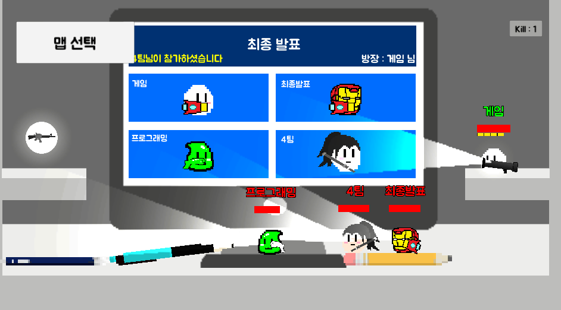
게임 프로그래밍
최종 발표
4팀
컴퓨터공학부
201611290 이진욱
201611257 김진혁
201914189 구본관
Notes:
안녕하세요 게임 프로그래밍 4팀 중간 발표를 맡은 19학번 구본관입니다. 저희 팀의 구성원은 보시는 것과 같습니다. 그러면 바로 시작하겠습니다.

Slide 2
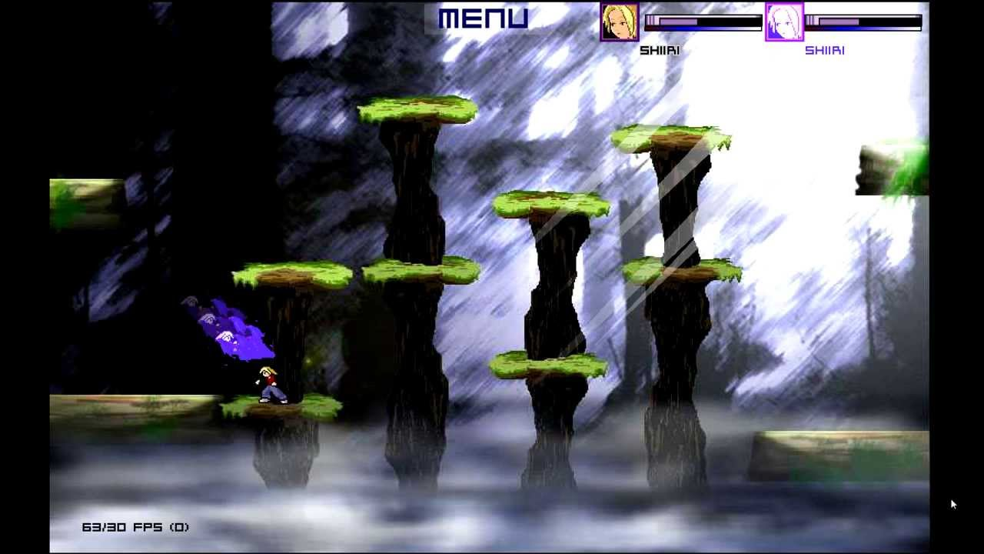
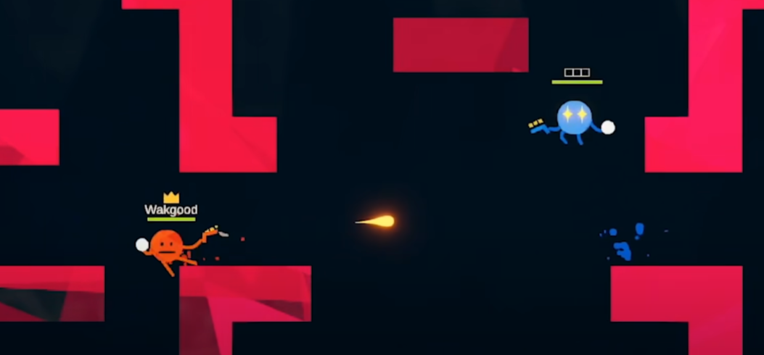
프로젝트 개요
게임의 목표 – 어떤 게임인가?
CONTENTS
ㄴ
01 게임의 장르?
실시간 2D 슈팅액션 게임
02 게임 개요
항목 | 설명
장르 | 2D 슈팅 액션
사용 엔진 | 유니티
플랫폼 | PC
천공대전
03 게임 목표
지형 지물을 이용하여 적의 공격을 피하고
상대방을 공격하여 체력을 깎아내 이기는 게임
라운즈
Notes:
저희가 제작하는 게임의 장르는 실시간 2D 슈팅액션 게임입니다. 제가 가장 먼저 생각나는 이러한 장르의 게임으로는
멀티게임은 아니지만 어릴 때 친구와 플레이했던 플래시 게임인 천공대전이 있습니다.
물론 정확히는 라운즈와 같은 게임이 이쪽 장르와 맞겠죠.
사용 엔진은 유니티입니다. PC를 노르고 만들지만 유니티를 사용하는 만큼 모바일 앱으로 만드는 것도 간단합니다.

Slide 3
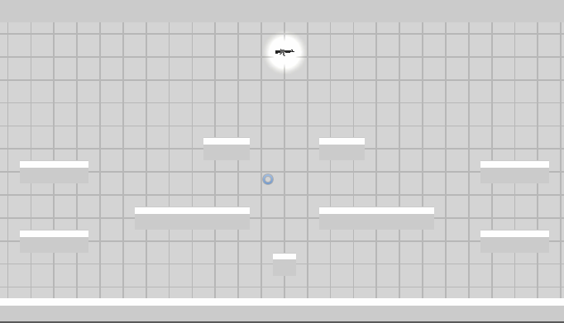
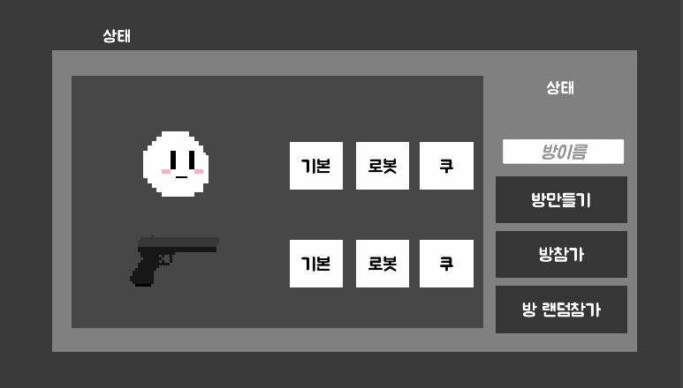
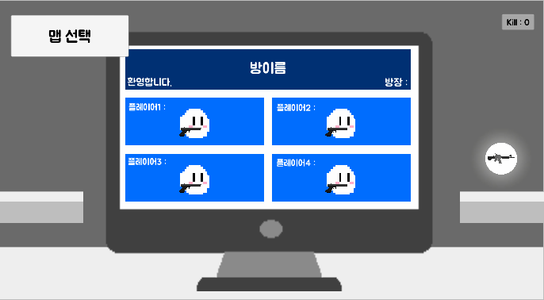
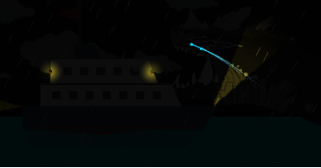
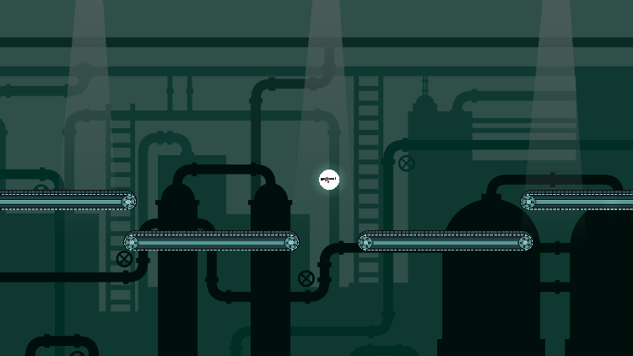
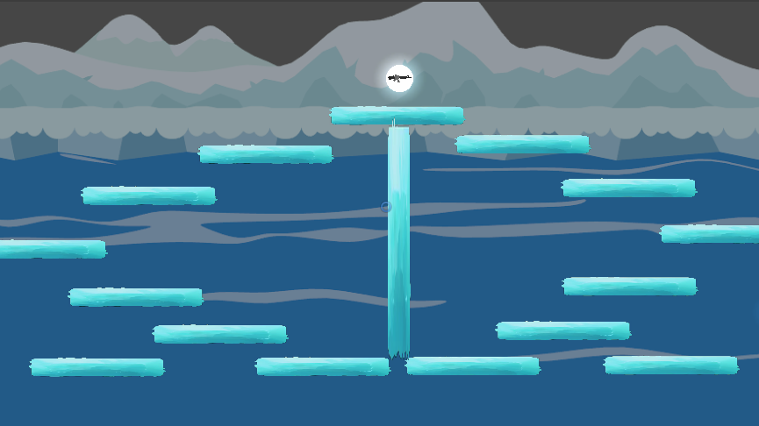
프로젝트 개요
Scene Flow Chart
CONTENTS
플레이 필드
유저정보 초기화 및
방 입장
로비
Notes:
마지막으로 2D Light입니다.
저희는 유니티에서 재공하는 패키지인 URP를 사용했습니다.
빛과 그림자를 이용해서 더 실감나게 게임을 즐길 수 있고 빛이 없는 곳에 숨어있다가 기습하는 등의 방법을 쓸 수도 있습니다.

Slide 4
프로젝트 개요
맵 Scene
CONTENTS
공장
트레이닝
기본맵
바다
바다, 배, 비, 번개, 괴물
공장
양옆 박스소환, 컨테이너벨트, 낙사
빙하
부숴지는 얼음, 낙사
Notes:
마지막으로 2D Light입니다.
저희는 유니티에서 재공하는 패키지인 URP를 사용했습니다.
빛과 그림자를 이용해서 더 실감나게 게임을 즐길 수 있고 빛이 없는 곳에 숨어있다가 기습하는 등의 방법을 쓸 수도 있습니다.

Slide 5
모듈 아키텍처
모듈 분석
CONTENTS
ㄴ
Network
Simulation / Update
Animation
Game World
Input
Renderer
Notes:
먼저 모듈 분석을 하겠습니다. 모듈은 다음과 같은 5가지가 있습니다. 하나씩 설명해드리겠습니다.

Slide 6
모듈 아키텍처
모듈 분석
CONTENTS
ㄴ
Simulation / Update
Network
플레이어 이동/점프
총알
아이템
2D Destruction
컨베이어 벨트
Photon Unity Networking
Animation
플레이어 애니메이션
2D 스켈레톤
Notes:
먼저 모듈 분석을 하겠습니다. 모듈은 다음과 같은 5가지가 있습니다. 하나씩 설명해드리겠습니다.

Slide 7

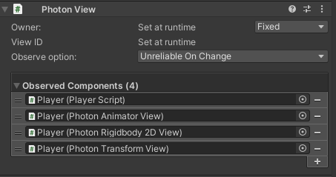
네트워크 모듈
네트워크 모듈-포톤
CONTENTS
ㄴ
Photon Unity Networking (PUN)
ㅍ
멀티플레이어 게임용 유니티 패키지
무료로 20명까지 사용 할 수 있는 네트워크 제공
서버 접속->로비 접속->방 생성(방 입장)
플레이어를 Master와 Client로 구분
플레이어나 총알, 아이템 등 상태를 동기화가 필요한
Object들은 Photon View Component로 관리
Notes:
먼저 네트워크 모듈입니다. 저희는 네트워크로 포톤을 사용했습니다.
포톤을 선택한 이유는 무료로 20명이 사용할 수 있는 네트워크를 제공한다는 것입니다.
서버 접속 후 로비 접속 방 생성 순으로 진행되며 플레이어를 마스터와 클라이언트로 구분합니다.
포톤 뷰 컴포넌트로 서로가 조종하는 오브젝트를 동기화할 수 있습니다.

Slide 8
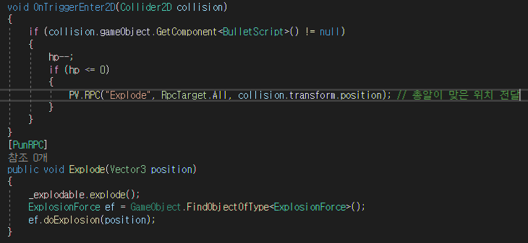
네트워크 모듈
네트워크 동기화(RPC 기능)
CONTENTS
각 클라이언트에서 오브젝트 충돌 판정 계산 시
-> 네트워크 동기로 인해 오브젝트 충돌 전
Bullet 제거
!Destruction이 동기화 되지않는 문제!
-> RPC기능을 통해 한 클라이언트에서
충돌 감지 시 전체 클라이언트에서
메소드 실행

Slide 9
네트워크 모듈
네트워크 DFD
CONTENTS
Photon Server
Client
READY
Player
Input
Commands
Object Spawn
ClientRPC Calls
Objects
State Updates
Objects
Object Destroy
Notes:
Photon을 사용한 네트워크 모듈의 Data Flow는 다음과 같습니다.
유저의 직접적인 Input이나 Simulation모듈을 통한 Input을 통해
서버상의 Player가 입력을 받으면 해당 입력에 해당하는 동작을 Player가 소유하고 있는 객체에 대해 실시한 뒤,
해당 이벤트로 발생한 중립 Objects을 업데이트합니다. 그 뒤 파란 색 화살표로 표시되어있는 Object Spawn, Object Destroy, state Updates, Client RPC calls등을 통해
기타 클라이언트 간의 동기화를 수행합니다.
이때 ClientRPC calls은 각 클라이언트에서 특정 메소드를 실행시키는 명령어로 이를 통해 여러 이벤트발생을 동기화 할 수 있습니다.

Slide 10
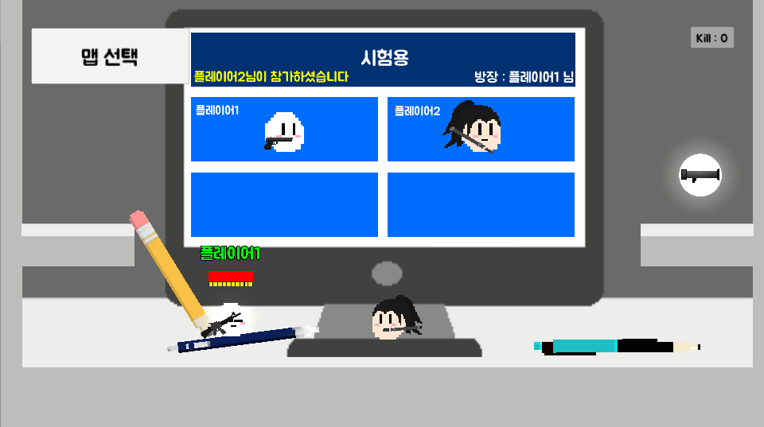
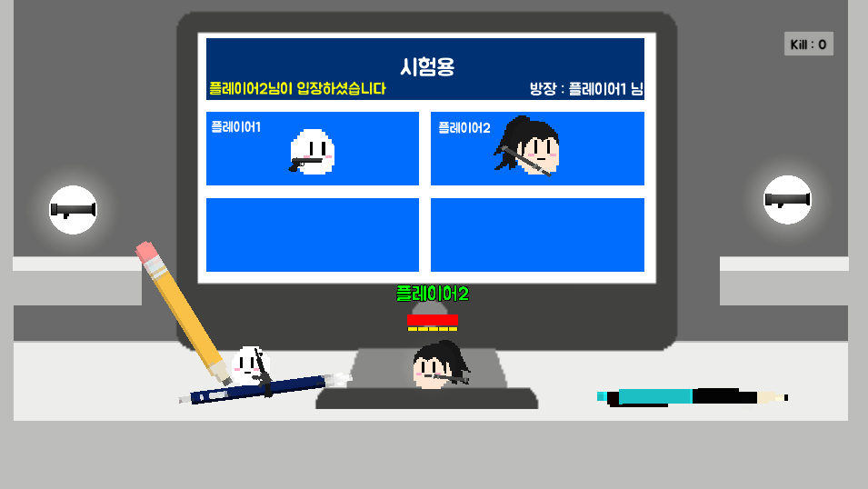
네트워크 모듈
네트워크(로비)
CONTENTS
네트워크매니저
네트워크매니저
게임매니저
게임매니저
위치
애니메이션 기타 변수
컴퓨터1(Master)
컴퓨터2 (Client)
Notes:
방에 입장하면 네트워크 매니저에서 서로의 컴퓨터에 캐릭터 생성 Master는 중립 오브젝트도 생성
캐릭터는 서로의 게임매니저에 플레이어 정보를 보냄
게임매니저는 플레이어 정보를 모은 뒤 정렬할걸로 방명목?을 만들어서 보여줌
플레이어의 위치, 애니메이션, 체력과 같은 일부 변수는 지속적으로 서로의 컴퓨터로 보내서 동기화
Master는 맵 선택해서 씬 이동하면 Client들도 Master를 따라서 씬 이동

Slide 11
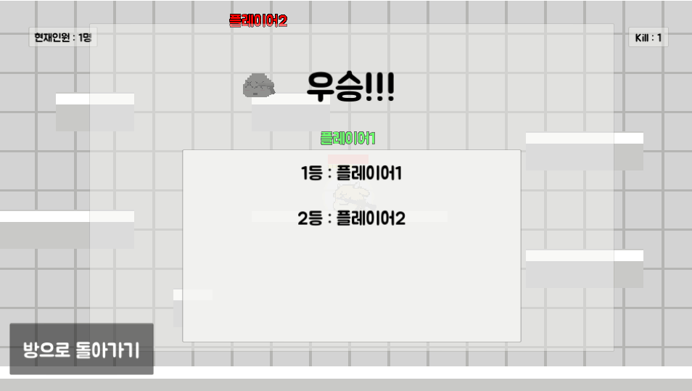
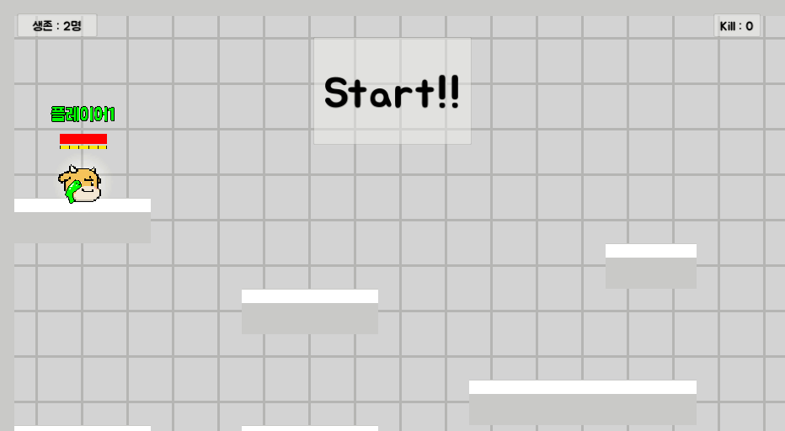
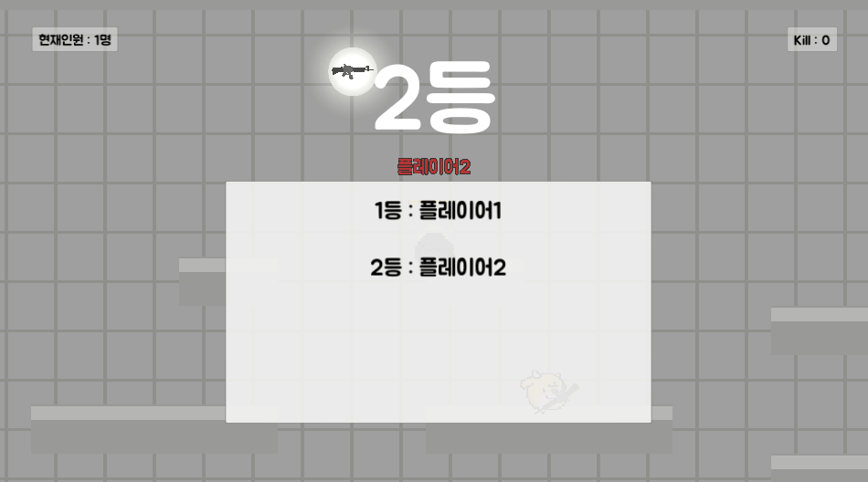
네트워크 모듈
네트워크(플레이 필드)
CONTENTS
남은 플레이어
킬수
남은 플레이어가 1명
사망
Notes:
3 2 1 카운트를 센 후 시작
사망한 플레이어는 등수가 나오며 생존자 수를 줄임
생존자가 1명만 남으면 우승! 이 나오며 게임이 끝나며 모든 플레이어에게 등수표를 보여줌
게임이 끝난 뒤 방장이 방으로 돌아가면 로비로 돌아감

Slide 12
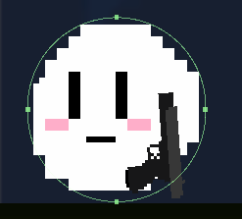
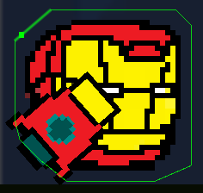
Simulation / Update
물리 및 오브젝트 충돌 판정
CONTENTS
ㄴ
Physics 2D, Rigid Body
유니티의 물리 엔진은 연산 반복 횟수 설정으로 계산 정확성 조절이 가능
물리 엔진은 Rigid Body 컴포넌트를 통해 Object를 제어
-> 오브젝트의 질량, 마찰력, 설정 및 좌표 고정 등이 가능
Capsule ,Box Collider
Capsule Colider
파괴 전 오브젝트 및 유저, 총알의 충돌 판정은 Box, Capsule 형태로 진행
-> 캐릭터 및 맵에 배치되는 오브젝트의 형태가 간단
-> 계산이 빠른 Box, Capsule형태가 유리
Polygon Collider
유니티에서 지원하는 Mesh방식의 충돌 판정 기능
Sprite와 같은 형태의 Collider를 생성
-> 파괴 후 오브젝트와 같은 다양한 형태의 오브젝트에 적합
Polygon Colider
Notes:
다음으로 Simulation과 Update의 충돌 판정입니다.
저희는 유니티에서 중력이나 충돌과 같은 물리적인 힘을 계산해주는 Rigid Body와
다양한 Collider를 사용해서 충돌을 탐지하도록 했습니다.

Slide 13

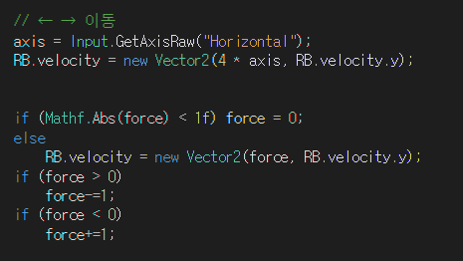
Simulation / Update
플레이어 이동
CONTENTS
플레이어는 방향키 ←→에 의해서 고정된 속도로 이동
따라서 힘을 가해도 좌우 방향의 속도는
바뀌지 않는 문제 발생
스크립트에 force를 추가, force가 0보다 큰 경우에는
Force에 비례한 좌우속도가 고정되도록 설정
Force는 시간에 따라 절대값이 줄어들음

Slide 14
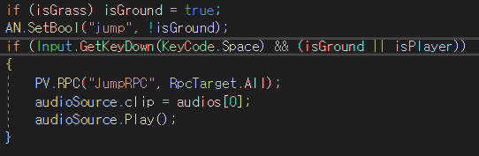
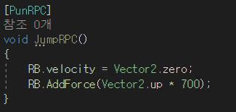
Simulation / Update
플레이어 점프
CONTENTS
Space 바를 누를 경우 플레이어가 바닥에 있는 지 체크
위쪽 방향으로 일정한 힘을 주는 방식으로 점프
RPC를 사용하여 동기화

Slide 15
Simulation / Update
총알 - (등속 운동)
CONTENTS
플레이어가 마우스 왼쪽 클릭을 할 경우,
Resource 폴더에 있는 Bullet을 PhotonNetwork 에 생성하고
총알 속도와 총알 각도 정보를 Bullet 모듈로 전달한다.
움직일 수 있는 물체(상자 등)가 총알에 맞을 경우,
총알 각도방향으로 힘을 주어 물체가 움직이게 한다.

Slide 16

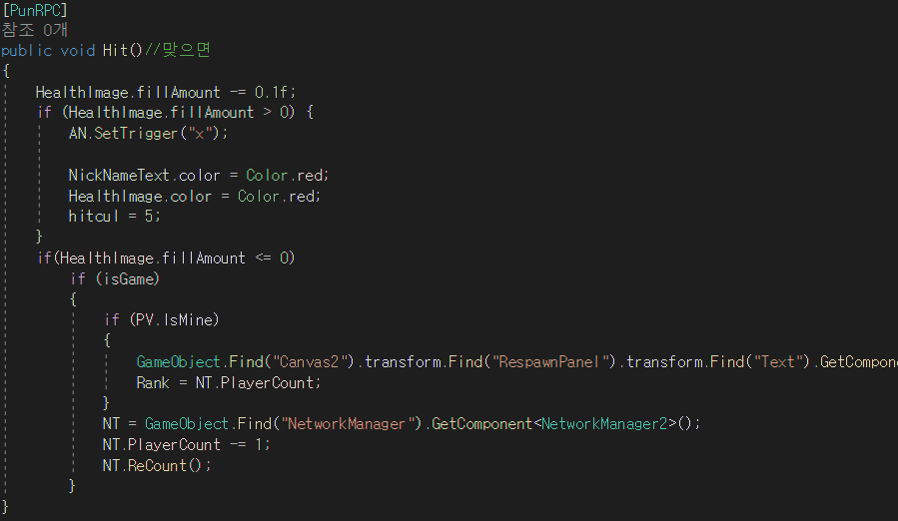
Simulation / Update
총알 - (등속 운동)
CONTENTS
총알이 플레이어에게 맞을 경우,
RPC기능으로 플레이어의 Hit 함수를 실행.
Hit함수가 실행되면
플레이어 hp가 줄고, 0이하가 될 경우
게임 오버

Slide 17
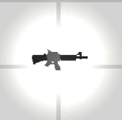
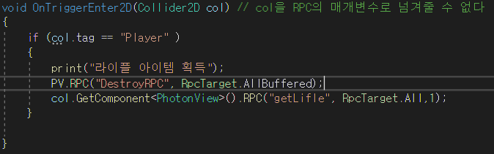
Simulation / Update
아이템(무기)
CONTENTS
아이템에 플레이어가 충돌하면 RPC로 플레이어의 getLifle 함수가 실행되고,
아이템을 사용할 수 있다.
아이템은 획득하고 일정시간 후에 리스폰 된다.
아이템으로는 기관총, 바주카 가 있다.
기관총은 총알의 속도와 연사속도가 빠르고, 총알이 많다.
하지만 발사 시 반대방향으로 조금 밀려나고 총알이 조금 흩어짐

Slide 18

Simulation / Update
아이템 - 바주카 (포물선)
CONTENTS
발사하는 플레이어에게 발사각도의 반대방향으로 힘을 줌
바주카
발사각도보냄
Start : cos(발사각도), sin(발사각도)로 힘을 가함
미사일
지속적으로 힘을 주는 중력에 의해
변화되는 미사일방향 업데이트 필요
Update : 미사일 각도 = Arctan(y속도, x속도)

Slide 19

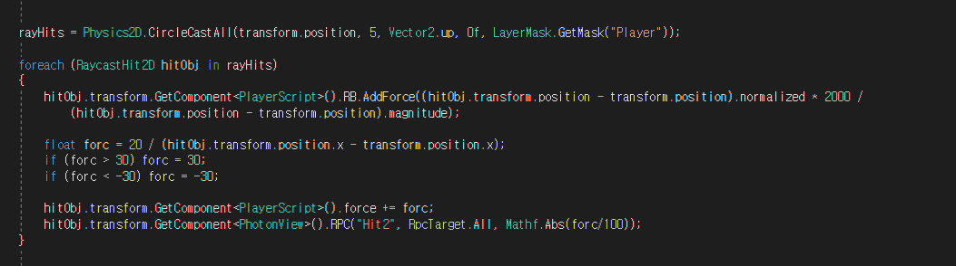
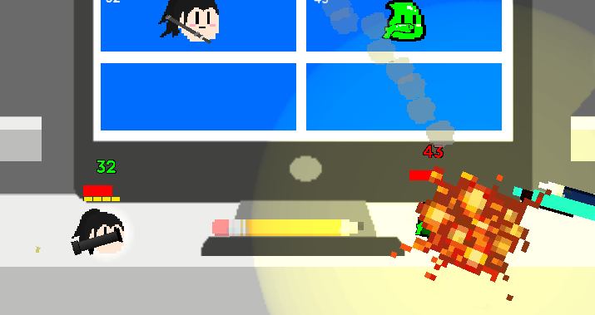
폭발
1. 반지름이 5인 원을 투영해서 원 안에 있는 플레이어를 찾아냄
2. 각 플레이어의 위치와 폭발의 위치로 방향을 계산 후 거리에 반비례해서 힘을 가함
3. 가한 힘에 비례해서 각 플레이어에게 데미지를 줌

Slide 20
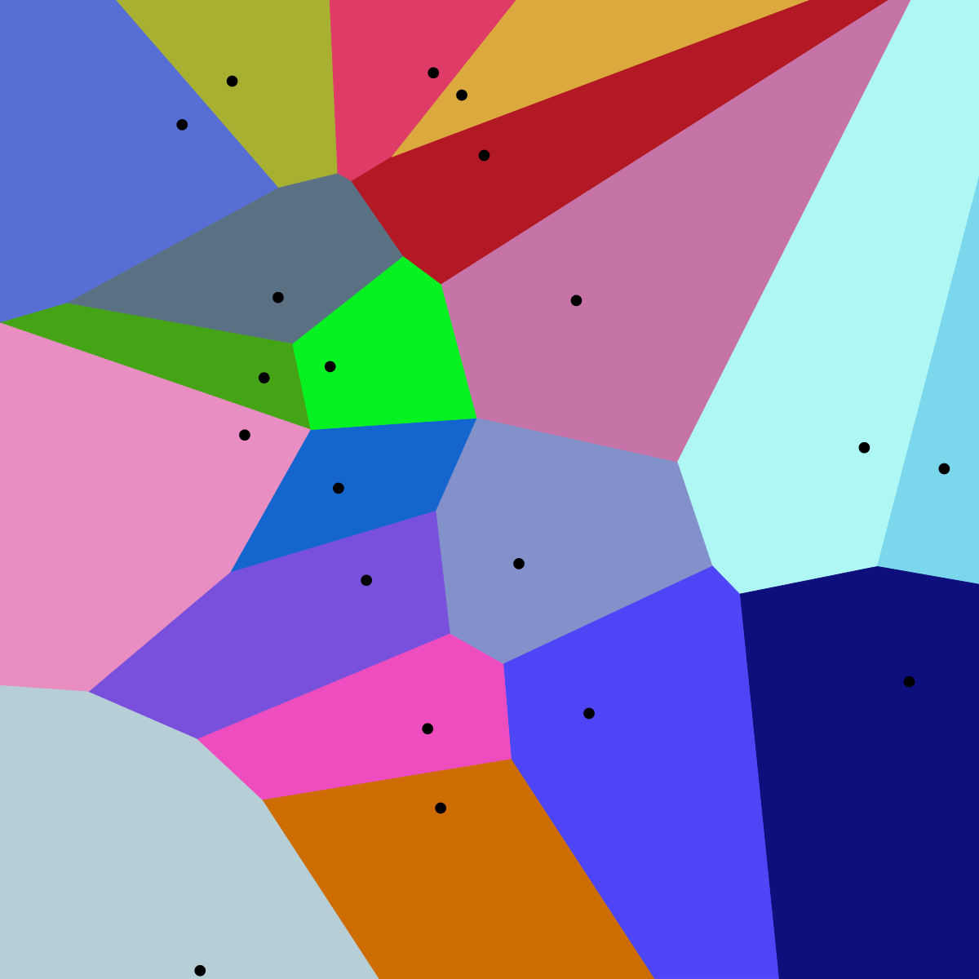


Simulation / Update
2D Destruction / 물체의 파괴
CONTENTS
ㄴ
물체가 부서지는 것이 자연스러워야 함.
부서진 잔해들이 랜덤한 모양을 갖고, 불규칙적인 모양으로 자연스럽게 보여야함.
-> Voronoi 다이어그램 사용
Voronoi 다이어그램
: 평면을 특정 점까지의 거리가 가장 가까운 점의 집합으로 분할한 그림.
이를 이용하여 물체를 자연스러운 모양으로 나눌 수 있다.
Notes:
저희의 핵심 기능인 파괴를 구현하기 위해서 보로노이 다이어그램을 이용했습니다. 물체의 내부에 랜덤한 점을 n개 생성한 뒤 점을 중심으로 다음과 같이 물체를 분할합니다.

Slide 21
Simulation / Update
2D Destruction / 물체의 파괴
CONTENTS
ㄴ
Voronoi 알고리즘으로 각 영역의 꼭지점을 구한다.
꼭지점 정보를 바탕으로 Sprite Collider를 만든다.
꼭지점 정보를 바탕으로 Mesh Filter를 만들어 파편의 매쉬를 구성
이를 object로 만들고 disable상태로 설정
(runtime)원래 물체가 충돌이 일어날 경우 원래 물체를 없애고, 파편들을 Active 상태로 변경
Notes:
저희의 핵심 기능인 파괴를 구현하기 위해서 보로노이 다이어그램을 이용했습니다. 물체의 내부에 랜덤한 점을 n개 생성한 뒤 점을 중심으로 다음과 같이 물체를 분할합니다.

Slide 22
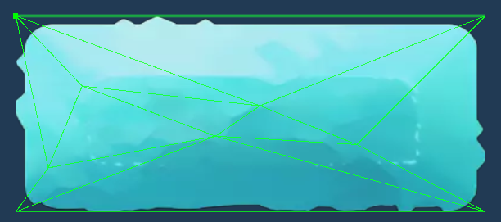
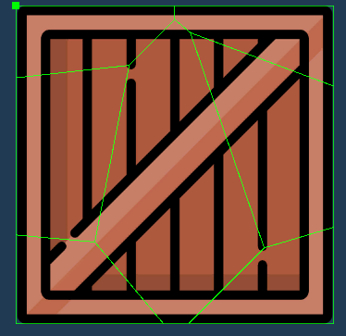
Simulation / Update
2D Destruction / 물체의 파괴
CONTENTS
ㄴ
런타임에서 물체를 만들어내면 물체마다 조각을 만들어 내는데에
시간이 많이 걸려 실시간 온라인 게임에서 문제가 발생할 수 있음.
Voronoi 다이어그램에서 점의 위치에 따라
조각의 모양이 변하기 때문에
다른 플레이어와 다른 모양의 파편들로 부서질 수 있다.
-> 부서지는 물체에 대해서 미리 파편을 만들어 놓고,
물체가 부서질 때 원래 물체는 Destroy,
파편들은 active해서 자연스럽게 물체가 부서지는 것처럼 보이게 만든다.
Notes:
저희는 이를 이용해서 총알과 같은 특정 오브젝트와 접속하면 부숴지는 것처럼 보이도록 구현했습니다.
하지만 이를 아직 네트워크와 연결해서 모두가 똑같은 파편으로 부숴지도록 하지는 못했습니다.

Slide 23
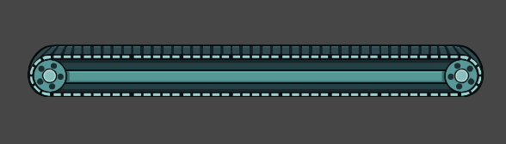
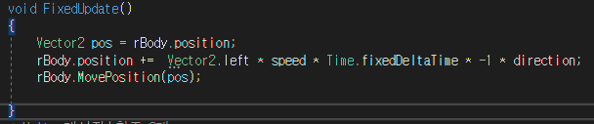
Simulation / Update
공장맵
CONTENTS
컨베이어 벨트
Position값을 직접 수정할 경우
-> 오브젝트가 해당위치로 순간이동
MovePosition을 이용할 경우
-> 오브젝트가 해당위치로 “이동“
->오브젝트가 이동할 시 마찰력을 통해 Movepostion 방향으로 오브젝트 이동
BUT 유저의 이동 속도는 고정
-> 컨베이어 위에 캐릭터가 존재할 시 지속적으로 Force를 가함으로 컨베이어 벨트의 가속도를 구현
Notes:
마지막으로 2D Light입니다.
저희는 유니티에서 재공하는 패키지인 URP를 사용했습니다.
빛과 그림자를 이용해서 더 실감나게 게임을 즐길 수 있고 빛이 없는 곳에 숨어있다가 기습하는 등의 방법을 쓸 수도 있습니다.

Slide 24















Animation
기본 애니메이션
CONTENTS
바다 맵 이벤트
플레이어
8x5
무기
4x5
총알
2x5
아이템
기타
BlendTree 사용
Notes:
다음으로 애니메이션입니다.
저희는 플레어와 총, 아이템 등에 애니메이션을 사용하였고 이것은 그 중 플레이어의 애니메이션입니다.
8가지의 상태가 있고 그 중 점프상태는 플레이어 아래에 가상의 원을 생성해서 지면에 서있는지를 판단하였습니다.
이를 이용해서 이동 중에 잔디 위에 있다면 다음과 같이 잔디 파티클을 생성하기도 했습니다.

Slide 25
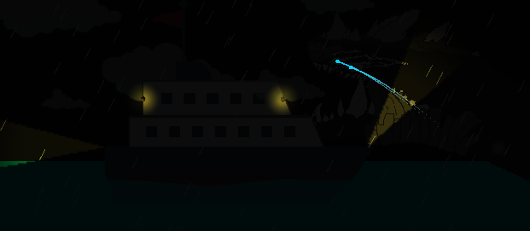
Animation
바다 맵-애니메이션
CONTENTS
1. 거대 참치-2D 스켈레톤
3. 참치에 의해서 배가 뜨는 이벤트
기타
비, 물 : 파티클
구름 : 스크립트
빛과 번개 : URP
2. 물결 : Shader Graph
Notes:
저희의 맵 중 하나인 바다 맵에는 다음과 같은 애니메이션이 필요합니다.

Slide 26
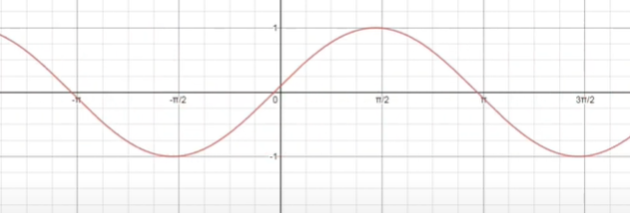

Animation
바다 맵-물결(ShaderGraph)
CONTENTS
물결을 표현하기 위해서 사인그래프 사용
a : 파장의 높이
b : 파장의 간격
h : 그래프의 위치
(h 증가속도 : 파장의 속도)
$$y=\operatorname{asin}\left(\frac{x−h}{b}\right)$$

Slide 27
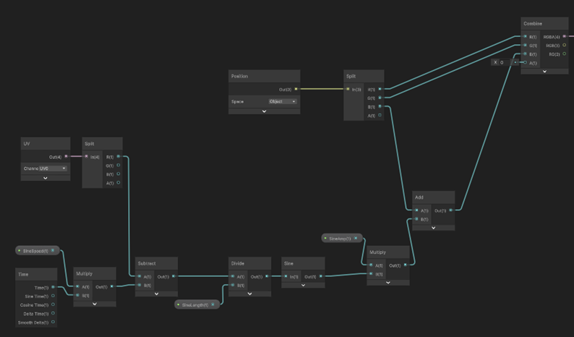
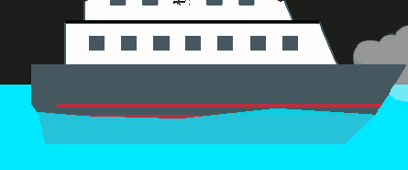

Animation
바다 맵-물결(ShaderGraph)
CONTENTS
$$y=\operatorname{asin}\left(\frac{x−h}{b}\right)$$
현재좌표
Material 생성
a, b, h값 설정 후
색과 투명도 설정
x
a
h
x-h
(x-h)/b
asin((x-h)/b)
b
sin((x-h)/b)
Notes:
세이더그래프를 만든 후 이를 이용해서 매터리얼을 만듬
h는 시간과 곱해줘서 일정하게 증가하게함

Slide 28
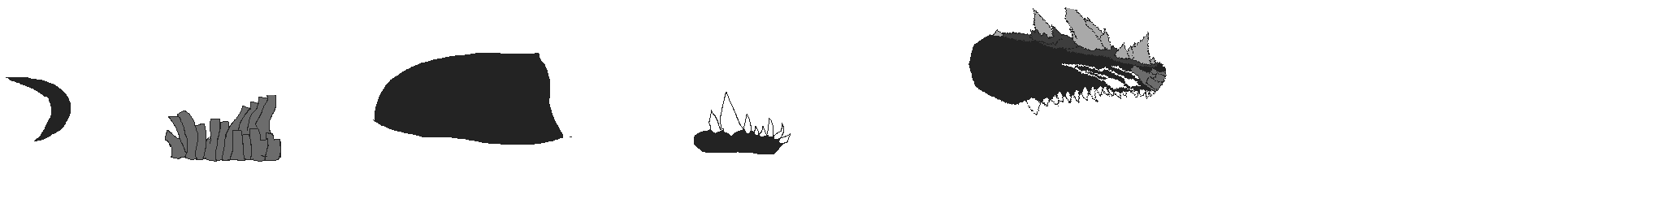
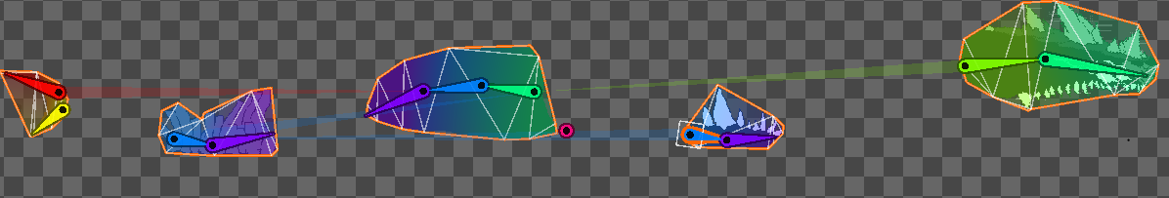
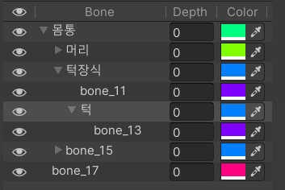
Animation
바다 맵-참치(2D 스켈레톤)
CONTENTS
1. 바다 맵에 사용할 거대 참치를 각 부위로 분해함
2. 분해한 참치부위에 각각 뼈대를 만들고
뼈대의 우선순위를 설정함
마지막으로 각 뼈대에 Weight를 설정
Notes:
다음으로 애니메이션입니다.
저희는 플레어와 총, 아이템 등에 애니메이션을 사용하였고 이것은 그 중 플레이어의 애니메이션입니다.
8가지의 상태가 있고 그 중 점프상태는 플레이어 아래에 가상의 원을 생성해서 지면에 서있는지를 판단하였습니다.
이를 이용해서 이동 중에 잔디 위에 있다면 다음과 같이 잔디 파티클을 생성하기도 했습니다.

Slide 29
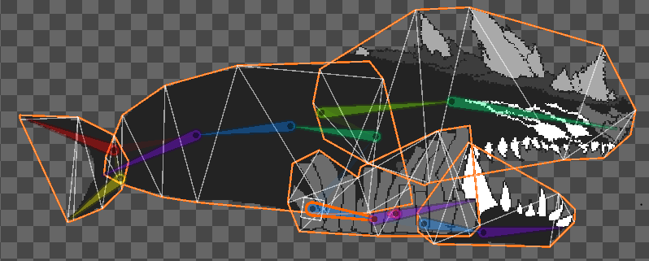
Animation
바다 맵-참치(2D 스켈레톤)
CONTENTS
3. 완성
Notes:
다음으로 애니메이션입니다.
저희는 플레어와 총, 아이템 등에 애니메이션을 사용하였고 이것은 그 중 플레이어의 애니메이션입니다.
8가지의 상태가 있고 그 중 점프상태는 플레이어 아래에 가상의 원을 생성해서 지면에 서있는지를 판단하였습니다.
이를 이용해서 이동 중에 잔디 위에 있다면 다음과 같이 잔디 파티클을 생성하기도 했습니다.

Slide 30
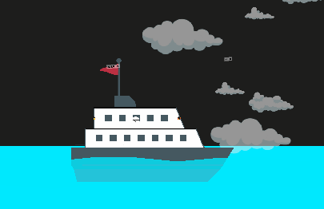
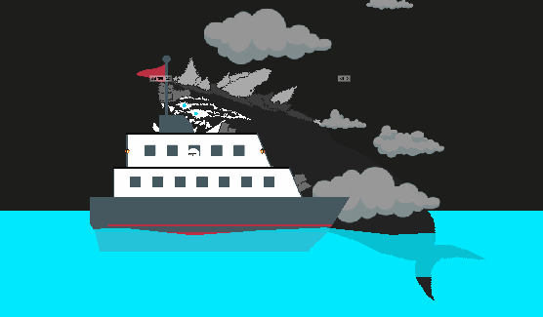
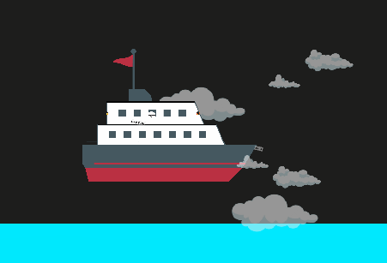
Animation
바다 맵-이벤트
CONTENTS
배가 위로 떴다가 내려오는 이벤트는 배와 플레이어를 움직이는 것보다
배경을 움직이는 것이 더 좋다고 판단
참치가 바다를 내려침
2. 배경이 아래쪽으로 움직이며 플레이어의 중력이 증가
3. 배경이 위쪽으로 움직이며 플레이어의 중력이 감소해서 원상태로감
Notes:
다음으로 애니메이션입니다.
저희는 플레어와 총, 아이템 등에 애니메이션을 사용하였고 이것은 그 중 플레이어의 애니메이션입니다.
8가지의 상태가 있고 그 중 점프상태는 플레이어 아래에 가상의 원을 생성해서 지면에 서있는지를 판단하였습니다.
이를 이용해서 이동 중에 잔디 위에 있다면 다음과 같이 잔디 파티클을 생성하기도 했습니다.

Slide 31
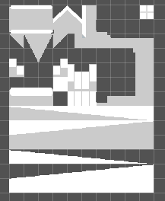
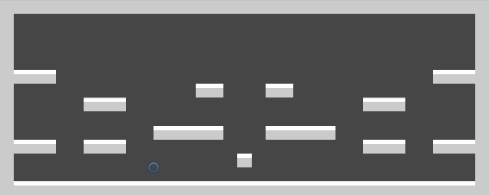
렌더링 최적화
유니티 아틀라스
CONTENTS
여러 개의 Sprite를 하나로 결합
->각각의 Sprite에 대한 드로우 콜 없이 한 번의 드로우 콜로 여러 Sprite 로드 가능
<-Sprite를 배치하기 위한 Palette
<-하나의 타일 맵으로 결합
Notes:
저희는 애니메이션에 Blend Tree를 사용했습니다. Blend 값에 따라서 똑같이 이동하는 모션이라도 다른 애니메이션을 재생하는 것이고 이를 통해서 스킨을 구현하였습니다.
추가로 함수에는 현재 Blend의 값에 따라서 다른 파티클을 재생하도록 했습니다.

